Slide 1
Skriptovací jazyky
Logické operátory

Slide 2
Skupiny logických operací
operátor identita
porovnávací operátory
operátor příslušnosti
logické operátory

Slide 3
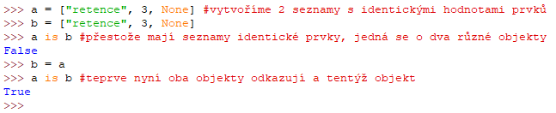
Operátor identita
identifikuje, zda dva odkazy na objekt odkazují na stejný objekt
operátor: is
hodnoty: True x False

Slide 4
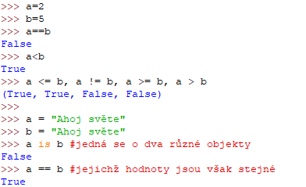
Porovnávací operátory
porovnání hodnot objektů, na které odkazují odkazy na objekty použité v porovnání
operátory: <, <=, ==, !=, >=, >
hodnoty: True x False

Slide 5
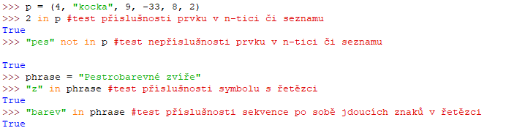
Operátor příslušnosti
pro posloupnosti a kolekce určuje příslušnost jejich prvků
operátory: in, not in
hodnoty: True x False

Slide 6
Operátor příslušnosti
u posloupností můžeme použít i funkci range (i,j)

Slide 7
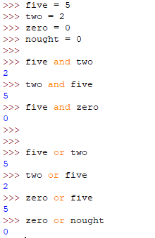
Logické operátory
operátory: and, or, not
hodnota: operand, který rozhodl o výsledku !!!
Při použití operátoru v podmínce příkazu if se výsledek převede na
False (== 0) či True ( != 0)

